Slide 1
Física IV
1er semestre 2022
Prof. Héctor Jaime Fuenzalida
hector.Jaime.f@gmail.com

Slide 2
Naturaleza de la luz y óptica geométrica
Objetivos:
  Manejar los conceptos fundamentales acerca de la naturaleza de la luz.
  Operar cuantitativamente utilizando la óptica geométrica.
  Entender y operar la Ley de Snell.
Conceptos Clave:
  Propagación rectilínea de la luz.
  Velocidad de la luz.
  Rayos y haces luminosos.
  Reflexión y refracción.
  Ley de Snell.

Slide 3
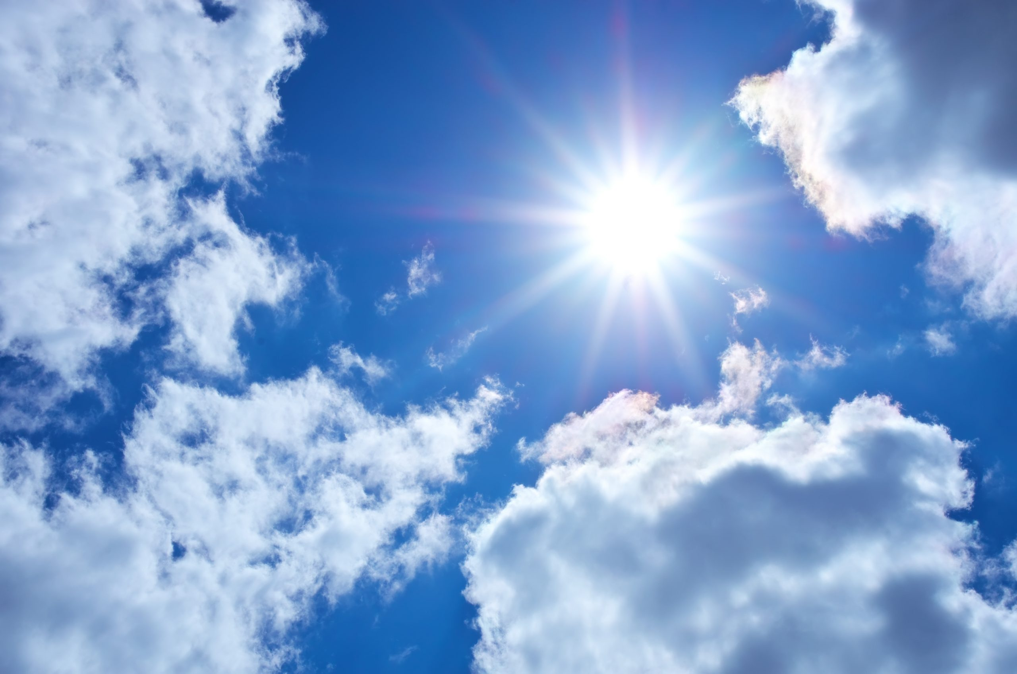
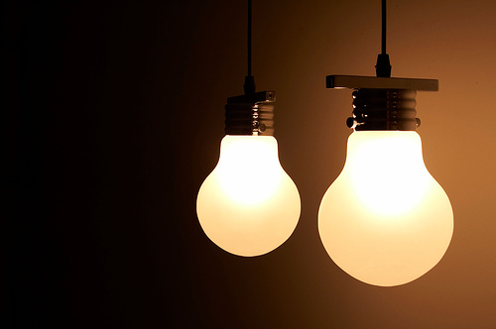
La luz, un poco de historia de la tecnología óptica
Fuente natural
Fuente artificial

Slide 4
…un poco de historia de la tecnología óptica
Muchos investigadores a lo largo de los siglos han asumido el desafío de descubrir "¿Qué es la luz?"
La óptica es conocida como la disciplina más antigua junto con la mecánica. El progreso del estudio de la luz ha sido realizado por grandes eruditos de diferentes campos mientras dirigían otras disciplinas y estaban estrechamente involucrados con el crecimiento de la industria y la cultura.

Slide 5
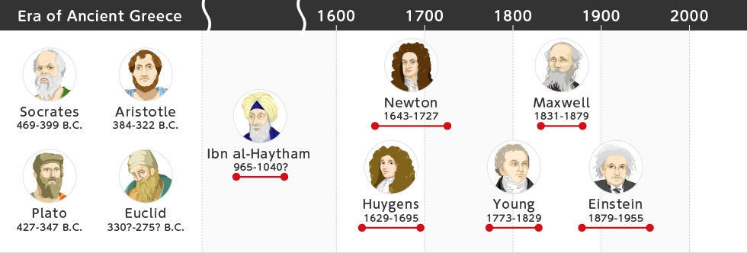
…un poco de historia de la tecnología óptica

Slide 6
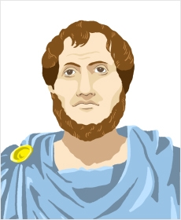
Siglos V-III A.C.
Aristóteles
“La esencia de la luz es la luz blanca. Los colores se componen de una mezcla de claridad y oscuridad ".
Las bases para el campo de la óptica moderna se establecieron en la antigua Grecia en una investigación llevada a cabo aproximadamente en el entre los siglos V y III a.c.
Los tres grandes filósofos de la antigua Grecia, a saber, Sócrates (469-399 a. C.), Platón (427-347 a. C.) y Aristóteles (384-322 a. C.) establecieron las bases de las disciplinas de astronomía, biología, matemáticas, política y filosofía. etc.
Luego Euclides (330-275 a. C.) resumió los conocimientos fundamentales de la óptica, como la reflexión, la difusión y la visión, en un libro llamado "Óptica". Estos conceptos sobre la luz establecidos en la era de la Antigua Grecia tuvieron un gran efecto hasta la aparición de Newton a finales del siglo XVII.

Slide 7
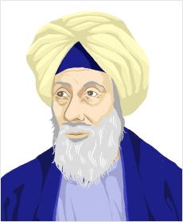
Siglos IX-X D.C.
Ibn al-Haytham (Alhazen) 965-1040
"¿Por qué la luna parece más grande cerca del horizonte que cuando está más arriba en el cielo?”
… en el campo de la óptica, dejó importantes obras históricas como el “Libro de la Óptica” que cubre los experimentos y la observación sobre la reflexión y refracción de la luz mediante el uso de lentes y espejos. También es autor de tratados sobre la reflexión de espejos cóncavos, la refracción de esferas de vidrio, la percepción visual, la luz de la luna y las estrellas y la estructura del espacio. Su uso de la teoría precisa mediante la aplicación de métodos matemáticos y el método experimental sirvió como la fuerza impulsora de la ciencia moderna.

Slide 8
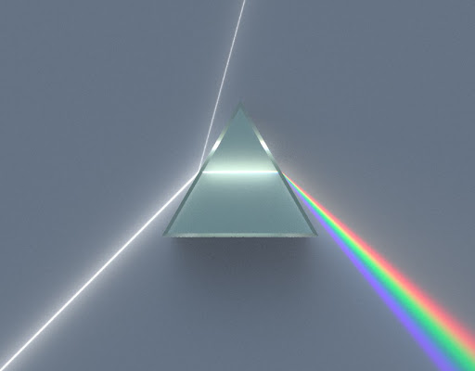
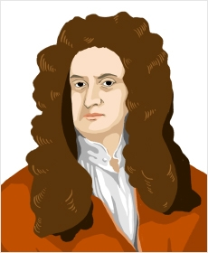
Siglo XVII-XVIII D.C.
Sir Isaac Newton 1643-1727
"La luz está compuesta de partículas de colores".
A Newton se le atribuyen tres descubrimientos importantes, uno de los cuales fue la realización de una "investigación óptica sobre la descomposición espectral de la luz".
(Los otros son “gravitación universal” y “cálculo infinitesimal”). Contribuyó en gran medida al desarrollo de la ciencia óptica al recopilar tecnología en lentes, prismas, espejos, telescopios, microscopios y pulido óptico (espejo / lente). En 1668, fabricó un telescopio reflector sin aberraciones cromáticas.
En un artículo presentado en 1672, anunció su “Nueva teoría sobre la luz y el color”
en la que proclamaba que “la luz es una mezcla de varios colores que tienen diferente refractividad” en lugar de “el blanco puro (luz solar)” propuesto por Aristóteles, y demostró su teoría en el famoso experimento del prisma. En 1704, es autor del libro "Opticks" donde revela su "Teoría de partículas de luz".

Slide 9
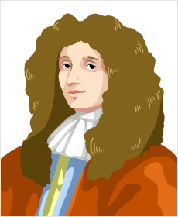
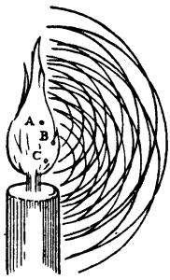
Siglo XVII-XVIII D.C.
Christiaan Huygens, 1629-1695
"La luz es una onda".
Christiaan Huygens nació en La Haya, Holanda. Su padre era diplomático y político. Como astrónomo, descubrió el satélite Titán de Saturno, el anillo de Saturno y la Gran Nebulosa de Orión con un telescopio de fabricación propia de aumento 50x. En 1690, publicó un artículo sobre la luz defendiendo su teoría de que la luz es una onda o un frente de onda. Utilizó esta teoría de la luz como una onda para explicar el fenómeno de refracción y reflexión de la luz. Después de repetidos debates tormentosos que se oponían a la teoría de partículas de luz de Newton, la teoría de Huygens de que la luz es una onda se convirtió en el concepto científico principal.

Slide 10
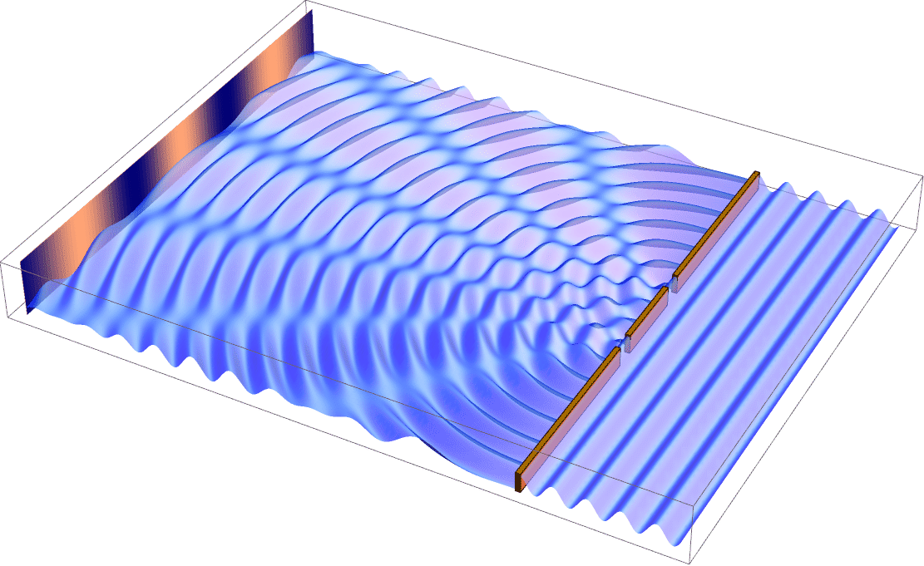
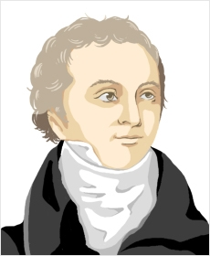
Siglo XVIII-XIX D.C.
Thomas Young, 1773-1829
"Prueba de la teoría ondulatoria de la luz"
(Físico inglés, erudito clásico y arqueólogo) Los logros de Young se extienden a muchos campos, incluido el desciframiento de textos del antiguo Egipto, la teoría de la circulación sanguínea, la introducción del módulo de Young en la elasticidad y muchos otros. En un cambio de la investigación de la visión (visión tricromática del color y mecanismo de ajuste del ojo) a la óptica, en 1807 demostró que cuando la luz proveniente de una fuente de luz puntual se proyecta sobre dos orificios, se pueden observar franjas de interferencia en una pantalla a una distancia adecuada. (Experimento de Young) y defendió su teoría de que la luz se comporta como una onda. En el campo de la mecánica del cuerpo elástico, su nombre sigue siendo la constante fundamental Módulo de Young, entre otros logros, fue el primero en utilizar el término energía e introdujo ese concepto.

Slide 11
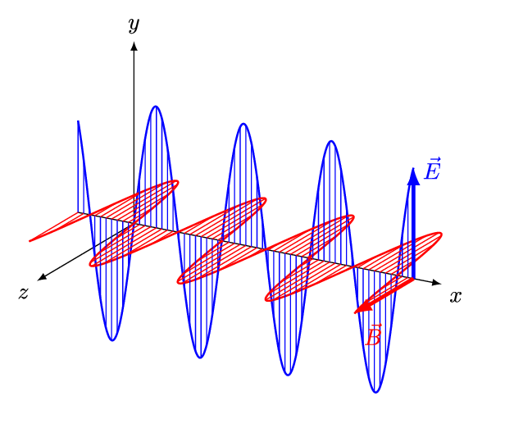
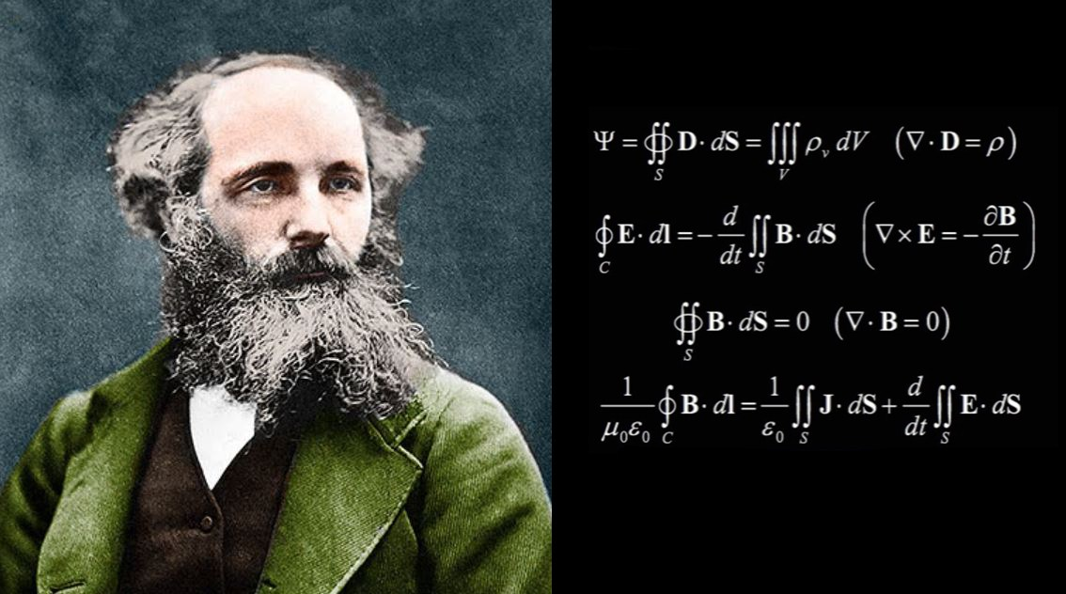
Siglo XVIII-XIX D.C.
James Clerk Maxwell, 1831-1879 (Físico teórico escocés)
"Predijo la existencia de ondas electromagnéticas "
Este erudito estableció el campo de la electrodinámica clásica basado en las famosas ecuaciones de Maxwell en 1864 que se convirtieron en la base del electromagnetismo moderno. Las siguientes cuatro ecuaciones conocidas como ecuaciones de Maxwell se han denominado la "joya de la física". También predijo teóricamente la existencia de ondas electromagnéticas, el hecho de que las ondas electromagnéticas se propagan a la misma velocidad que la luz y como ondas horizontales. Además, es conocido por sus investigaciones sobre la composición de los anillos de Saturno y la teoría cinética de los gases (distribución de Maxwell-Boltzmann).

Slide 12
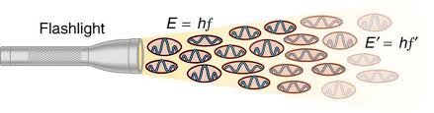
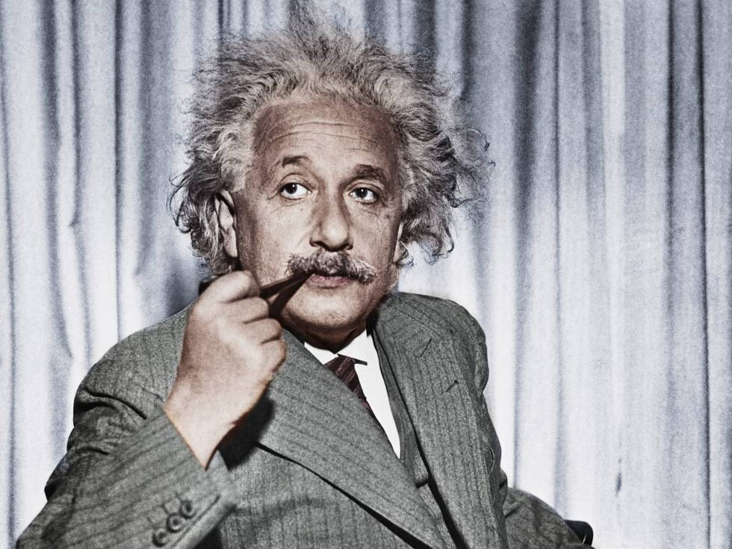
Siglo XX
Albert Einstein, 1879-1955 (Físico teórico nacido en Alemania)
"La luz es un fotón"
Einstein es considerado el físico más grande del siglo XX debido a tres resultados de investigación innovadores anunciados en 1905 que tuvieron un gran impacto en la física. Esos tres artículos fueron sobre la teoría del efecto fotoeléctrico, donde la luz está formada por partículas llamadas fotones, la teoría del movimiento browniano que utiliza la teoría cinética de las moléculas y la teoría de la relatividad especial. La teoría de la relatividad en particular fue un nuevo descubrimiento sobre el espacio y el tiempo expresado en el principio de relatividad del electromagnetismo y que resolvió el problema del éter en la física del siglo XIX. Einstein es famoso por su investigación sobre la teoría de la relatividad, pero su trabajo sobre la revelación teórica del efecto fotoeléctrico basado en la hipótesis cuántica de luz le valió el Premio Nobel de Física en 1921.

Slide 13
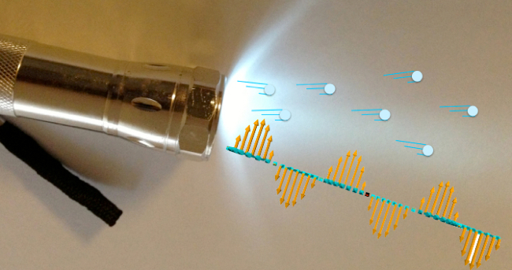
Entonces que es la luz?
Onda?
Partícula?
Ambas?

Slide 14
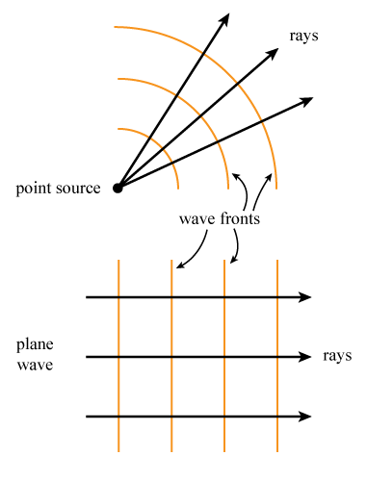
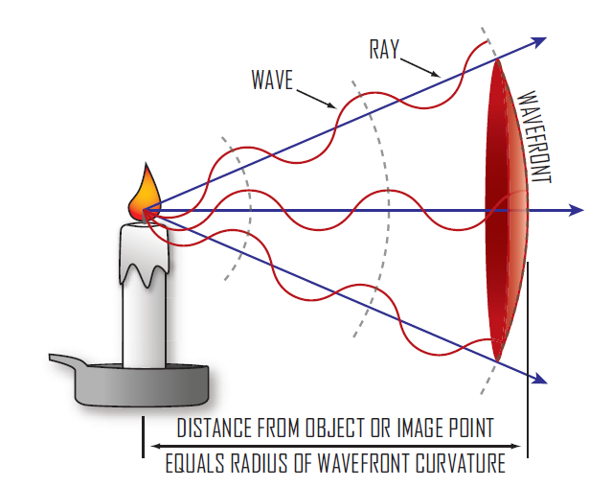
Propagación de la luz: Rayo

Slide 15
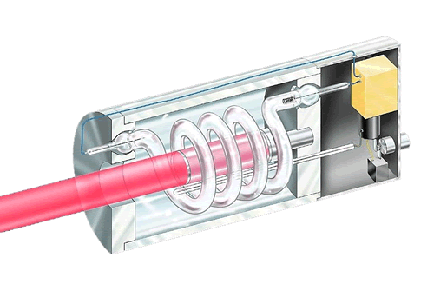
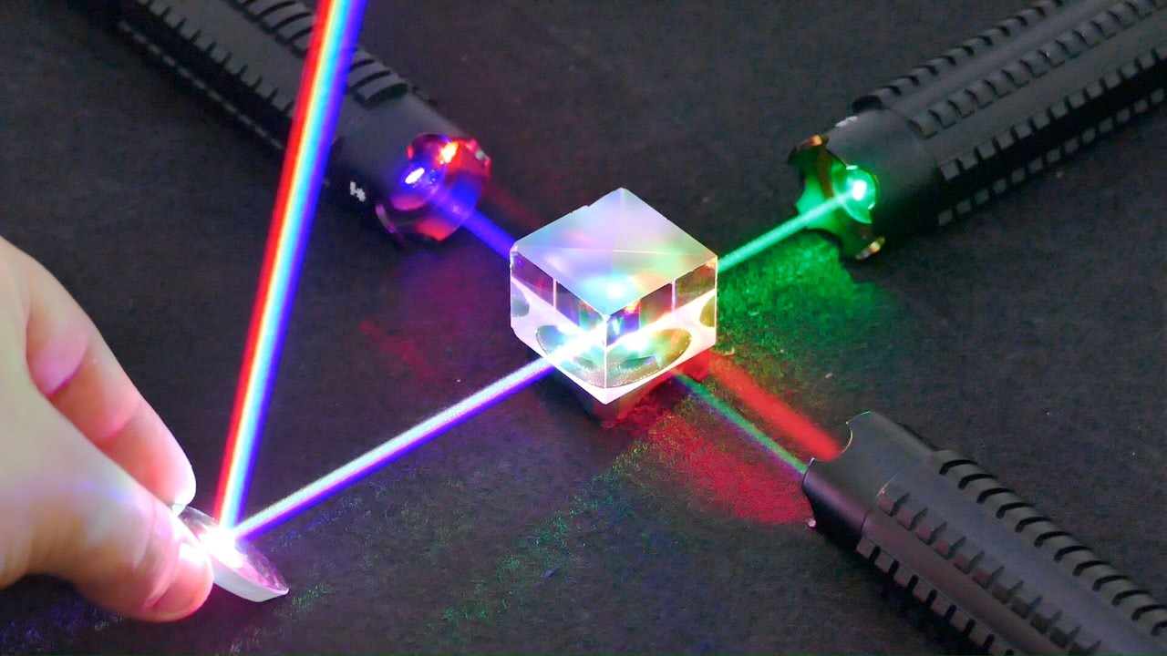
El laser

Slide 16
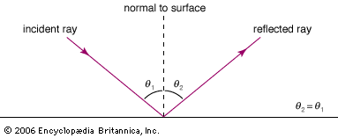
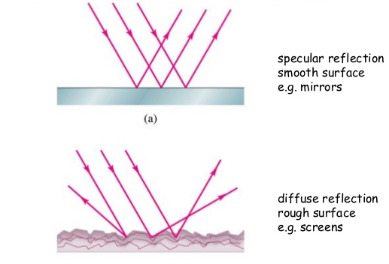
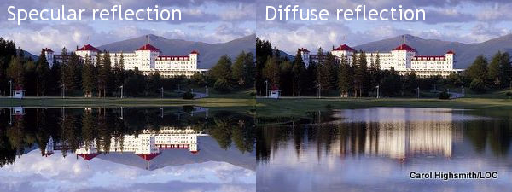
Reflexión de la luz

Slide 17
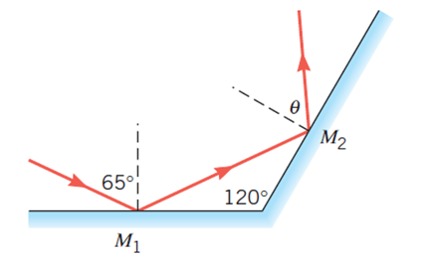
Ejemplos de aplicación
Dos espejos planos están separados por un ángulo de 120º, como se muestra en el dibujo. Si un rayo golpea al espejo M₁ con un ángulo de incidencia de 65º, ¿a que ángulo θ deja al espejo M₂?

Slide 18
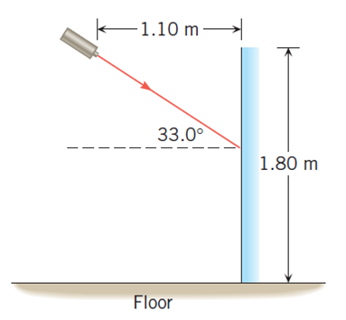
El dibujo muestra un haz de laser sobre un espejo plano que es perpendicular al piso. El haz forma un ángulo de incidencia de 33º. El haz emerge desde el láser en un punto que está a 1,10 m del espejo y a 1,80 m sobre el piso. Después de la reflexión, qué tan lejos de la base del espejo el haz golpeará el piso.

Slide 19
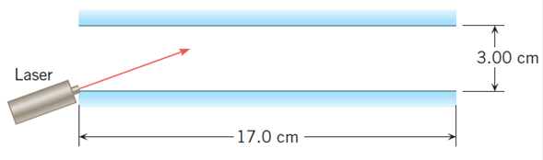
Dos espejos planos están uno frente al otro. Ellos son paralelos, y están separados 3 cm y tienen 17 cm de longitud, como se indica en el dibujo. Un haz de laser se dirige al espejo superior desde el borde izquierdo del espejo inferior. ¿cuál es el ángulo de incidencia más pequeño con respecto al espejo superior, de manera que el haz de laser ..
golpee sólo uno de los espejos y
golpee cada espejo una sola vez.

Slide 20
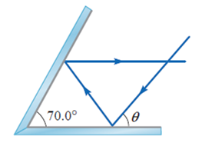
Dos espejos planos forman un ángulo de 70º como se muestra en la figura. ¿Para qué ángulo θ el rayo final será horizontal?

Slide 21
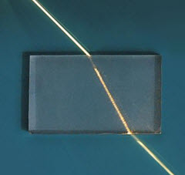
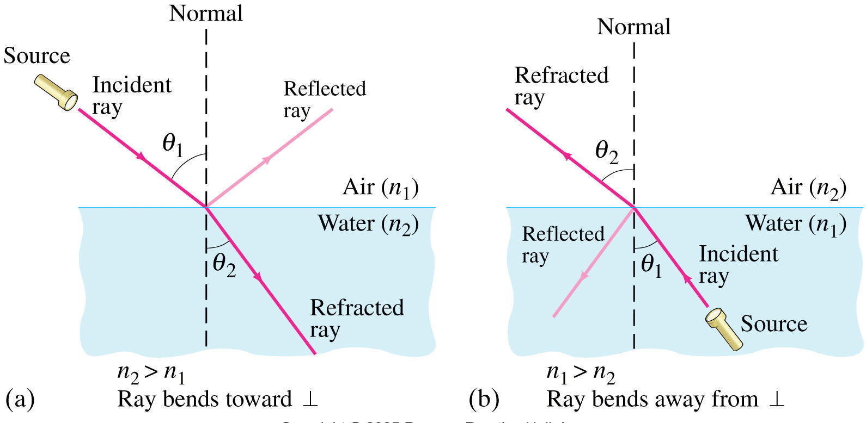
Refracción de la luz
Ley de Snell
n₁ sen(θ₁) = n₂ sen(θ₂)

Slide 22
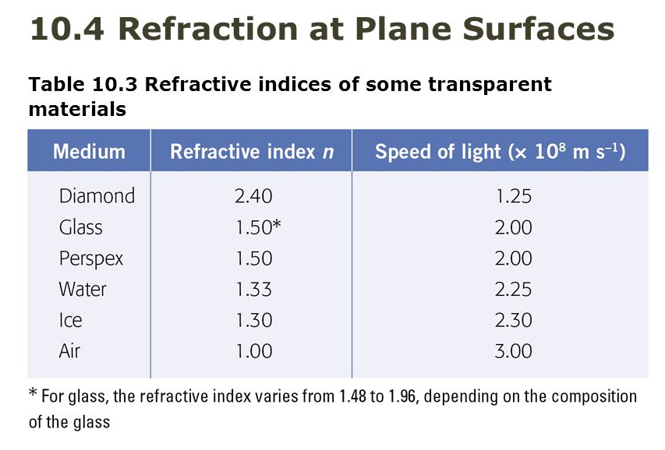
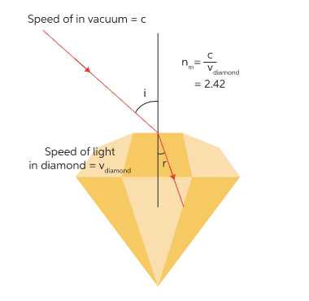
Indice de refraccion

Slide 23
Ejemplo

Slide 24
Ejemplo

Slide 25
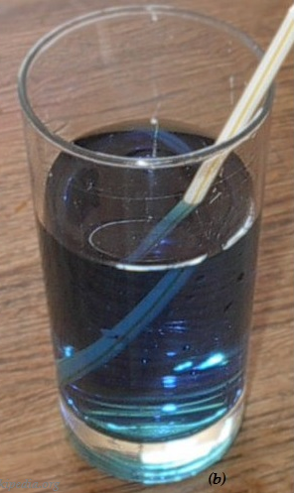
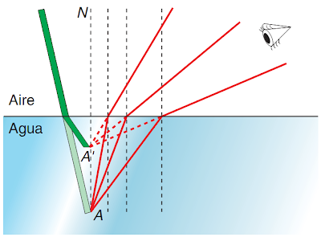
Profundidad aparente

Slide 26
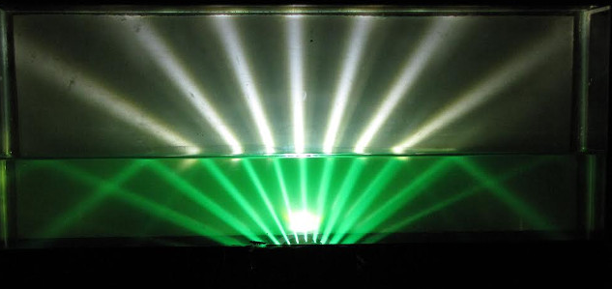
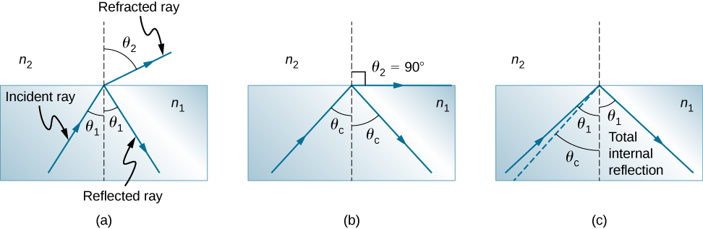
Reflexión total interna

Slide 27
Ejemplo

Slide 28
Problema

Slide 29
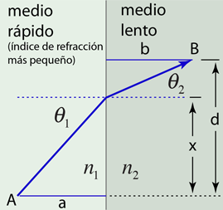
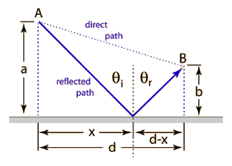
Principio de Fermat
Este principio afirma, que la trayectoria real que sigue un rayo de luz entre dos puntos es aquella en la que emplea un tiempo mínimo en recorrerla.
Reflexión: distancia mínima
Refracción: tiempo mínimo

